Slide 1


Factores que influyen en el precio por metro cuadrado de cada vivienda
Ing. Eduardo Sthory
23 de Mayo 2022

Slide 2
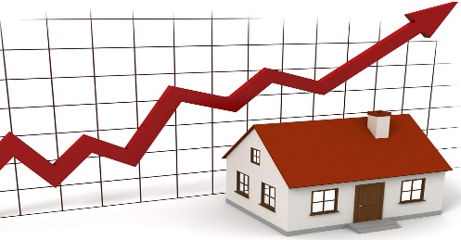
Introducción
¿ A que se debe que un inmueble posea mayor o menor precio por metro cuadrado que otro ?
Contestaremos esa pregunta analizando el dataset “reto_precios.csv”, luego de realizar un preprocesamiento y limpieza de los datos aplicaremos 2 técnicas estadísticas que nos permitirá dar respuesta a nuestra interrogante.

Slide 3

Análisis
El análisis demuestra cuales son los factores que tienen mayor influencia en el precio por metro cuadrado de los inmuebles, así se puede tomar ventaja de ello para lograr avalúos mas acertados, ellos son en este orden:
El precio del inmueble.
El número de cuartos.
Las comodidades (amenities).
Los metros cuadrados (m2).
Se aplicaron dos técnicas estadísticas para determinar los factores que influyen en el precio, la correlación de Pearson y la regresión estadística, dando mejor resultado esta última que es la que adoptaremos.

Slide 4

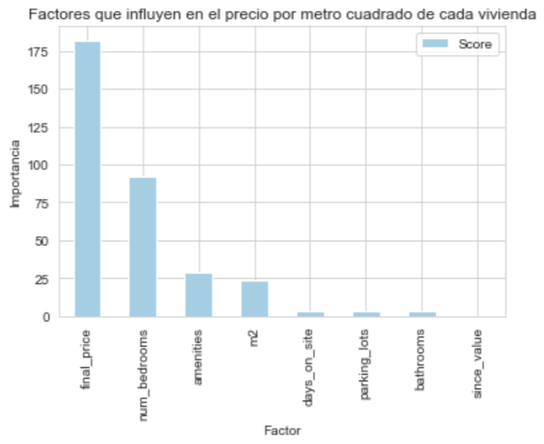
Resultados
FACTORES MAS IMPORTANTES
=========================
Factor Score
=========================
Precio Final 181.934488
Número de cuartos 91.782248
Comodidades 29.060891
m2 23.325223

Slide 5

Conclusiones y recomendaciones
Tomar en cuenta el precio del inmueble, el número de cuartos, las amenidades y los metros cuadrados para los avalúos es de suma importancia.
Automatizar los avalúos brindaría a la empresa una gran ventaja competitiva.
Se podría prestar servicio de avalúo a terceros vía internet.
Sería conveniente buscar otras características en el mercado que puedan ayudar a realizar un mejor avalúo con ayuda de las técnicas de Machine Learning y NLP, por ejemplo se podría realizar una evaluación de los comentarios dejado por las personas sobre las diferentes zonas de ubicación de los inmuebles y determinar que tan positivos o negativos son para establecer valores de acuerdo a ello.

